Slide 1
関東支部
改革への取り組みについて
〓補足資料〓

Slide 2
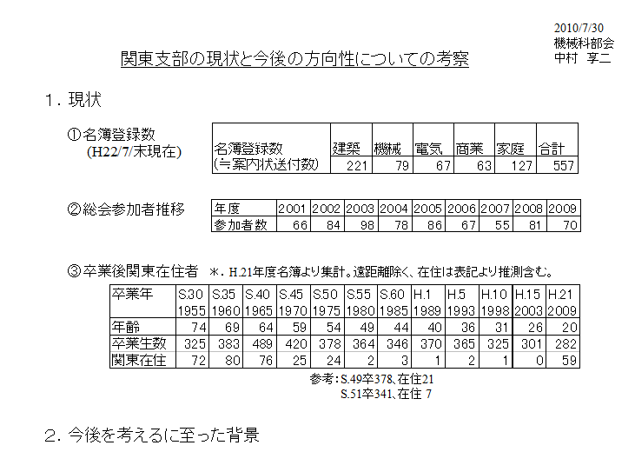
提言資料抜粋

Slide 3
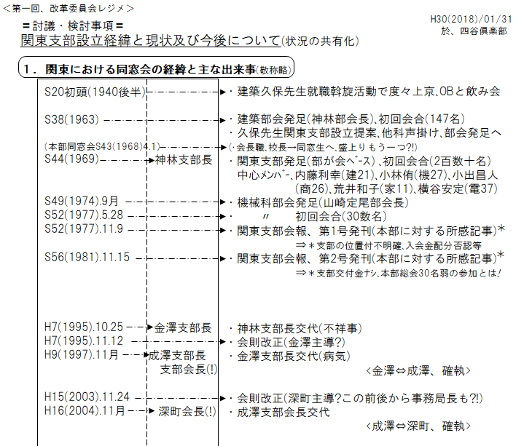
レジメ資料抜粋

Slide 4
支部の現状確認(問題点、課題等)
提言資料抜粋
３．現状についての確認
支部の状況
会員各自（自分）の思い
①支部会費納入者が減少傾向にある。
②総会参加者が減少傾向にある。
③若い会員（特にＳ．５０年代以降卒）
がいない。
④現状のままだと今後の支部運営は
ジリ貧状態になる。
①同窓会関東支部として今後も継続的に
活動してほしい。
②「自分がいる間だけ支部活動があれば
いい」・・・とは思わない。
③新規会員が増えないのは寂しい。
④会員を増やすための何らかの努力は
必要だ。
⑤“魅力ある同窓会とは”を考えてみたい。
<その他出された主な意見>
１．支部最大の行事である総会参加者数が伸びないし参加者も固定している。
２．会員、特に参加常連者の中に体調不良者、物故者が目立ってきた。
３．役員の中にも無連絡者、消息不明者がいる。
４．支部の財政が苦しい。赤字体質になってきている。
５．最近の卒業生は関東に定住しない。進学できてもUターンしてしまう。
６．会則内容が分り難い。
７．支部の運営実態等と会則内容に隔たりがある。
・
・
・

Slide 5
２７０
Ⅱ
７０
Ⅱ
２
⇒卒業生数
Ⅱ
⇒ 関東へ
Ⅱ
⇒定住?(就職)
進学
就職

Slide 6
茹でガエル現象
(理論)

Slide 7
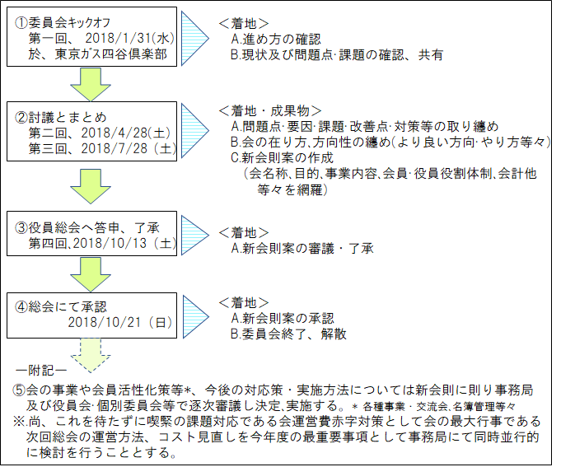
４-(3)-②
関東支部改革検討委員会の進め方について
２．行程表(全体スケジュール)
レジメ資料抜粋

Slide 8
３．現状の姿と問題点は?(いい事も、悪い事も、疑問点も・・・)
 | ①会員・役員・組織・体制関連 |  | ＜課題検討へ＞
A | 同窓会関東支部(以下関東と言う)の存在を知らない会員(本校は入学時に会費納入し会員となる)がいる。 | ⇒ | 名簿整理&告知方法知恵だし
B | 各科部会毎に会員名簿を管理しているがやり方にバラツキがある→事業参加者のバラツキにも。 | ⇒ | 名簿管理方法改善(共有･統一)
C | 100周年事業時、発送名簿で本部と関東に違いがあった。 | ⇒ | 追加削除判断ルール化?
D | 同期・同級の会員から参加勧誘すると参加確率が高い。宣教師活動､一本釣り､地道な掘起しの必要性 | ⇒ | やり方検討、知恵だし
E | 同期・同級会を実施しており関東イベントに参加しない年次がある。②とも関係 | ⇒ | 総会他魅力UPの知恵だし
F | 同窓意識、帰属意識の比較的高い会員層の高齢化、少数化が進んでいる。 | ⇒ | 訴求強化／UP、知恵だし
G | 任意団体としての同郷･同窓会及び酒席等に関心を持たなくなって来ている(50代以下?)。更に先輩風を吹かされたり疎外感(迎え入れてくれないなど)を感じたりすると尚更会費払ってまで参加したくない。 | ⇒ | この世代を意識したやり方､受入れ方は?知恵だし
H | 若年層になるほど在京会員数の減少が顕著になってきている。S50代卒(60歳)以下､H22.9.15付中村ﾚﾎﾟｰﾄ参照 | ⇒ | G同様及び会員枠拡大の検討
I | 総会に参加しなくても年会費を納入する会員もいる。(5年分の例も) | ⇒ | 取込む仕組み模索
J | 会員を軸とした関係者(家族､母校教職経験者等)への特別会員(仮称)を検討の時に来ている。 | ⇒ | 柔軟対応、会則見直しも
K | 関東の組織は部会があり成立も活動もそれがベースになっている。 | ⇒ | 関東の歴史と独自性
L | 関東の会員資格の基準(基本的考え方)は決めた上での弾力運用が良い(現実的)と思われる。③とも関係 | ⇒ | 会則見直しも
M | 役員の中に出処進退の不明確な人がいる。特に顧問･相談役に多くみられる。 | ⇒ | 対策要、会則見直しも
N | 役員の役割･責務が分かりにくい。③とも関係 | ⇒ | 会則見直しも
O | 役員の呼称が会則と実態に矛盾がある。(会則上名誉会長､顧問､相談役は役員でない)③とも関係 | ⇒ | 会則見直しも
 | ②事業・行事・会議体等会運営及び原資関連 |  | ＜課題検討へ＞
A | 事業運営に際して赤字決算があり会の運営自体が厳しい状態にある。特に総会関連、準備～実施 | ⇒ | 総合的見直し要、場所・やり方
B | 事業運営に当たり一部の役員の"勤労奉仕"で成り立っているものが有る。総会案内発送業務等 | ⇒ | 改善検討も
C | 本部規約にある支部への助成金、還付金の支給が過去一度もない。(支部会報第一号(S52(1977)11.19)でも内藤事務局長記事で指摘、又H28(2016)7.25杉崎会長が本部深町会長代行に面談要望も拒否される) | ⇒ | 何らかの対応した方が良い
D | 会存在意義・求心力としての事業体(何をするの)が会則を見ても明確でない。③とも関係 | ⇒ | 会則見直しも
E | 会議体の位置付けや役割機能が運営上も会則を見ても矛盾が有り分りにくく運営実態の無い物(役員会)も有る。③とも関係 | ⇒ | 実態と矛盾、ｼﾝﾌﾟﾙ化(屋上屋廃止)、会則見直しも
F | 本部ー支部と言う位置付けだが互いの事業年度が違う。(本部4/1～、関東10/1～) | ⇒ | 矛盾、関東の独自性
G | 関東の事業運営は本部の支援無しで自主自立運営をしている。 | ⇒ | 関東の独自性、名称改善も
H | 会員の親睦、相互交流に役立つ行事、同好会等がもっと有っても良いか。Ex.ｶﾗｵｹ、散策、食事会･･･? | ⇒ | 意見集約、検討要
 | ③会則・継承事項・運用ルール等、関連他 |  | ＜課題検討へ＞
A | 会則役員名簿に役員以外の役職記載がある。(名誉会長､顧問､相談役) | ⇒ | 会則/表記法見直しも
B | 本会を組織構成する会員(卒業?)、学校(千曲以外?)、地域(関東?)等が不足・不備・不明確標記である。 | ⇒ | 会則見直しの上弾力運用
C | 取り組む事業(何をするの)とその運営原資が明確になっていない。(通期で赤字、運転資金不足に) | ⇒ | 会則見直しも②のCとも関係
D | 役員選び出し手順と確定までの表現方法(単語)に統一性が無く矛盾、実態との乖離も有り分り難く(各会議体の手順、機能・権限に矛盾ーex役員会機能で第5条-(1)と第11条、及び役職者確定の表現も何通りか在りーex選出・承認・委嘱)どれで確定か混乱し分らない。 | ⇒ | 会則見直しも
E | 各会議体の位置付け、機能が分り難く有名無実・実態と乖離も有り。(ex 総会の位置づけ不明確、役員会と役員総会) | ⇒ | 会則見直しも
F | 会員、役員等の要件・役割・対応範囲等会則に標記されておらず実情に則した内容とする時に来ている。 | ⇒ | 会則見直しも
G | 一般呼称は関東支部だが会則上は関東支部会となっており実態との(本部の支部規程とも)乖離がある。(運営実態に合わせた方が良い。名は体を表す、東信全校及び県下大多数は関東同窓会) | ⇒ | 名称変更も
H | 母校、本部同窓会との関係は今迄と何ら変える必要はないと思われる。(本部内では支部呼称でもよい) | ⇒ | 継続性の維持
I | 当会継続発展に向け次世代会員拡大の為の会則改訂、事業内容見直しが今、必要なﾀｲﾐﾝｸﾞとなっている。 | ⇒ | 諸改革逐次実行へ
議事録抜粋

Slide 9
・本部制定の「支部規程」
(補足)
第9条－２
支部に規約等がある場合は､それを優先する。

Slide 10
部会
Ｐ
役員会
役員総会
総会
機能に人事無し
Ｐ
選
承
ＢＰ
推
選
承
事Ｐ
委
承
事ＢＰ
委
審
部Ｐ
選
幹
選
監
委
承
顧相
委
承

